Slide 1
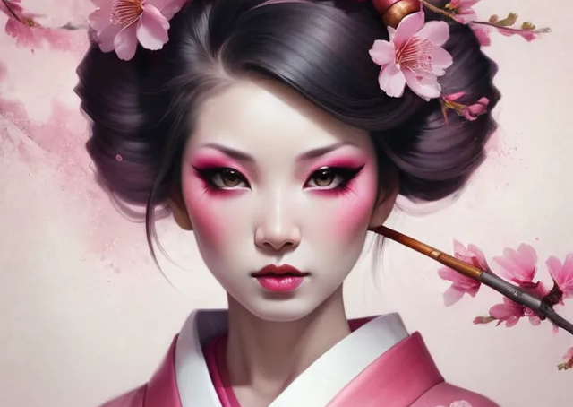
Gejši v Japonsku
Nikol Kubíková
Lucie Vacíková

Slide 2
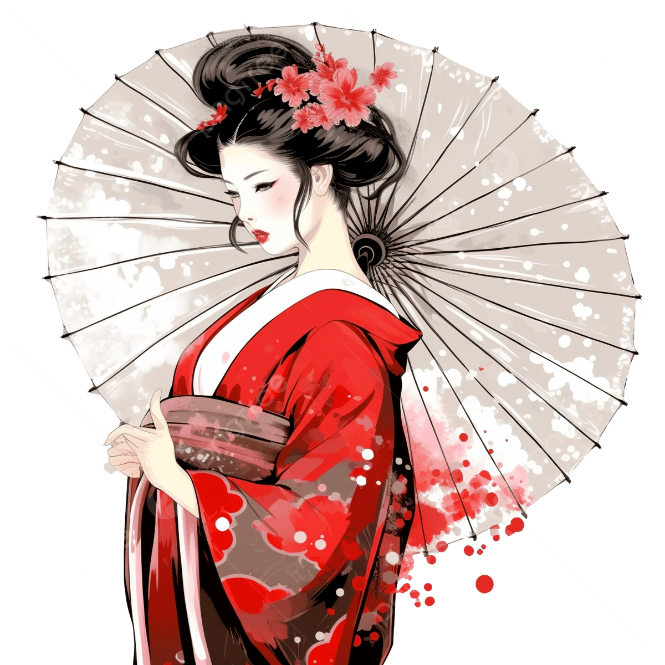
Kdo jsou gejši
Gejši (芸者) jsou tradiční japonské umělkyně, které se specializují na tanec, zpěv, hru na hudební nástroje, konverzaci a etiketu.
Slovo „gejša“ znamená doslova „osoba umění“ – „gei“ = umění, „ša“ = osoba.
Úkolem gejš bylo bavit hosty při hostinách, čajových obřadech a slavnostech – svou elegancí, vtipem i znalostí kultury.
Staly se symbolem krásy, disciplíny a kulturní tradice Japonska.

Slide 3
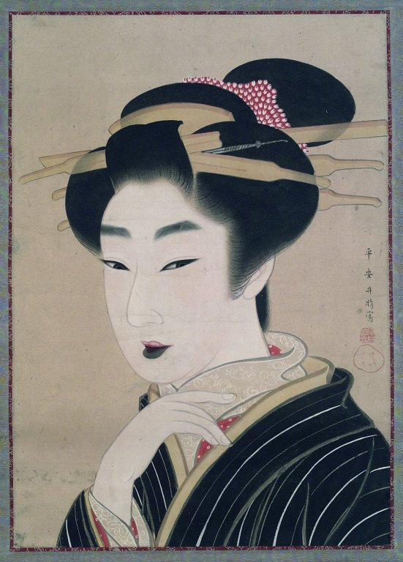
Počátky gejš
Kořeny tradice gejš sahají do období období Edo (1603–1868).
Původně byli gejši muži, nazývaní taikomochi nebo hokan, kteří bavili společnost podobně jako šašci nebo společníci samurajů.
První ženská gejša byla nevěstka z Fukagawy kolem roku 1750, která k práci přidala hudební a pěvecká vystoupení.
Brzy ženy převzaly tuto profesi úplně a vytvořily si vlastní organizace a pravidla.
Dívky se začínaly připravovat už od šesti let, většinou bez možnosti volby.
Gejša se musela vzdát osobních vztahů – nesměla se zamilovat ani vdát, pokud se tak stalo, musela s profesí skončit.
Od éry Meiji (1868–1912) už byly gejši výhradně ženy.

Slide 4
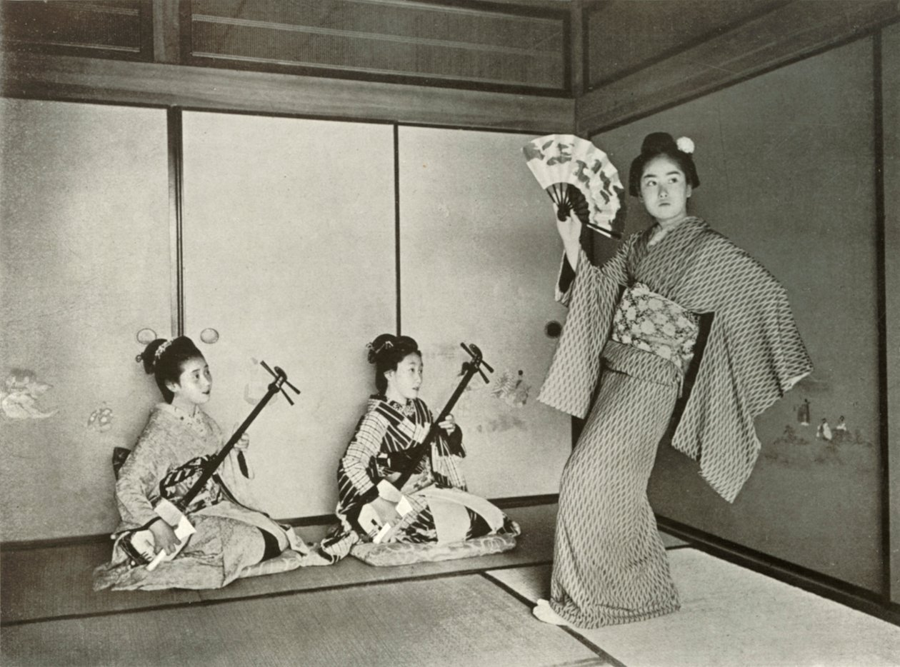
Život a výcvik
Gejšou se žena nerodí, ale stává se jí.
Dívka začínala jako maiko – učednice gejši.
Maiko žila v okiya (dům gejš) spolu s ostatními maiko, gejšami a „matkou“ (okāsan).
Učila se tanci, zpěvu, hře na nástroje, čajovému obřadu, poezii i umění konverzace.
Maiko doprovázela starší gejši, pomáhala jim a pozorovala jejich chování.
Tento tradiční výcvik trvá i několik let – je to cesta k dokonalosti.

Slide 5
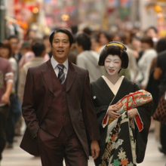
Tradice a vztahy
Mizuage – slavnostní obřad, který symbolizoval přechod z maiko na dospělou gejšu.
Dříve býval spojen se ztrátou panenství, přičemž výdělek šel domu jako splátka dluhů.
Danna – patron gejši, který financoval její výdaje, výuku a oblečení.
Vztah s dannou byl založen na důvěře a společenské prestiži, ne na prostituci.
Některé gejši si svého dannu po odchodu do důchodu vzaly.
Gejši nebyly sexuální pracovnice – jejich hlavním úkolem bylo bavit, reprezentovat a uchovávat kulturu.

Slide 6
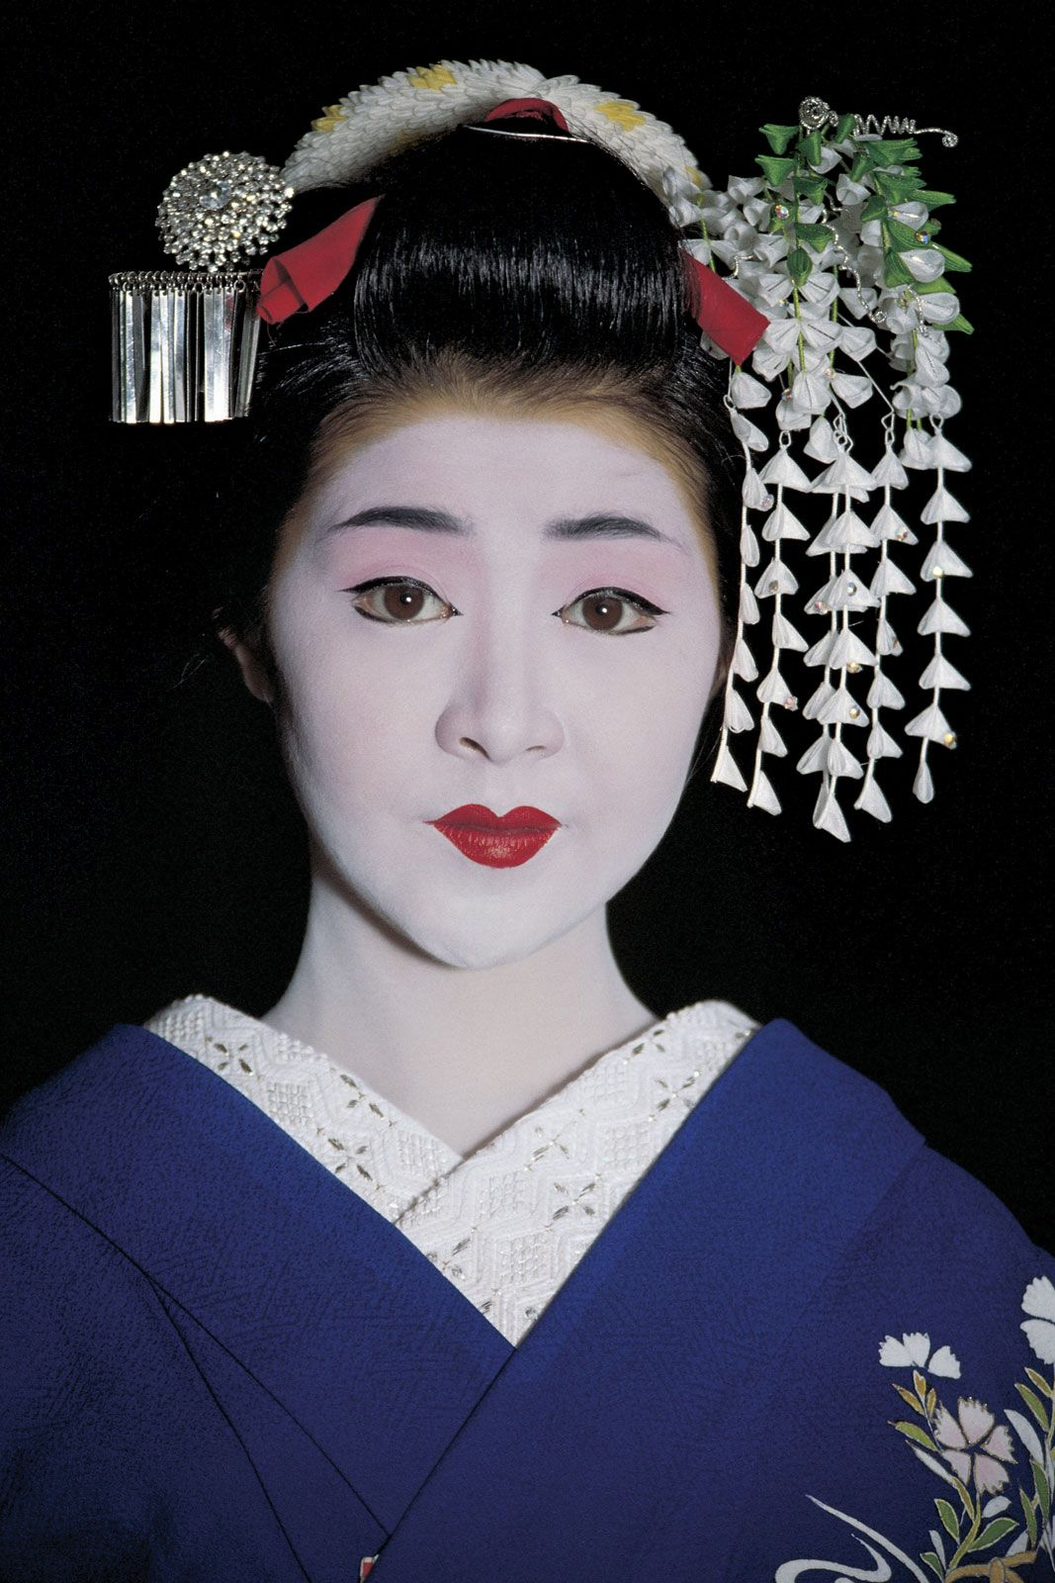
Oblečení a vzhled
Tradičním oděvem bylo kimono, které mělo různé střihy a vrstvy podle společenského postavení, věku a ročního období.
Barvy, vzory a materiály měly symbolický význam – například červená představovala štěstí a vitalitu, zatímco bílá byla spojována s čistotou.
Důležitou součástí byla i úprava vzhledu – gejši si například černily zuby (ohaguro), což symbolizovalo dospělost, kultivovanost a estetický ideál krásy.
Líčení se vyznačovalo bílým pudrem, červenými rty a jemně zvýrazněnými obočím a očima, což mělo zdůraznit ideál jemné a vyrovnané krásy.
Celkový vzhled měl vyjadřovat harmonii, společenskou vytříbenost a úctu k tradici – estetika byla úzce spojena s duchovními a kulturními hodnotami.

Slide 7
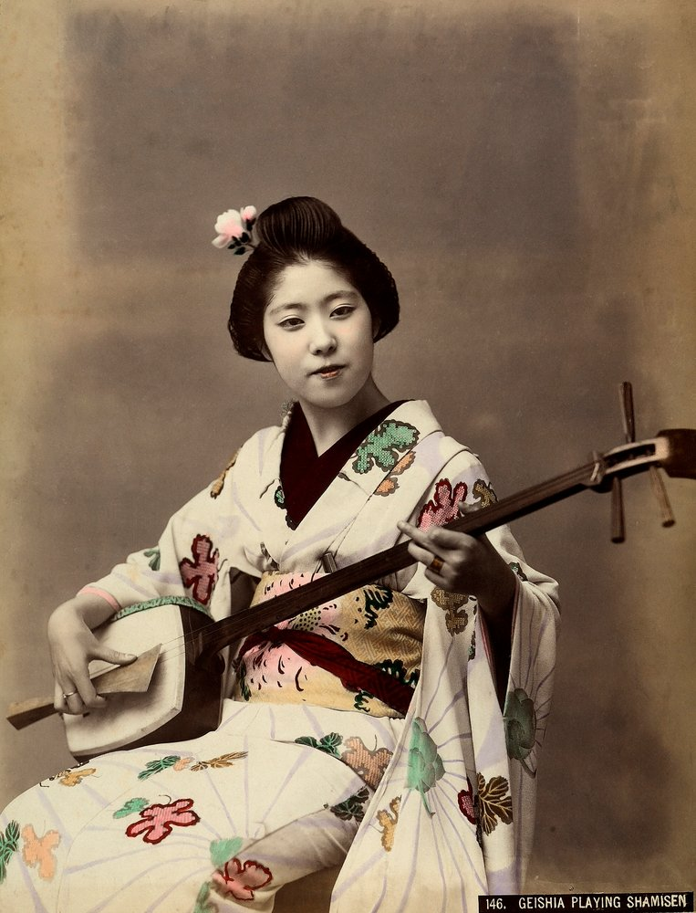
Umění gejš
Gejši jsou nositelkami tradičního japonského umění – hudby, tance, poezie a konverzace.
Typickým hudebním nástrojem je šamisen – třístrunný nástroj s charakteristickým zvukem.
Jejich tanec je pomalý, symbolický, laděný s hudbou a gesty vějíře.
Zpívají tradiční písně nagauta, jejichž texty často odkazují na přírodu nebo lásku.
Díky nim se zachovalo mnoho starých hudebních a tanečních forem.

Slide 8
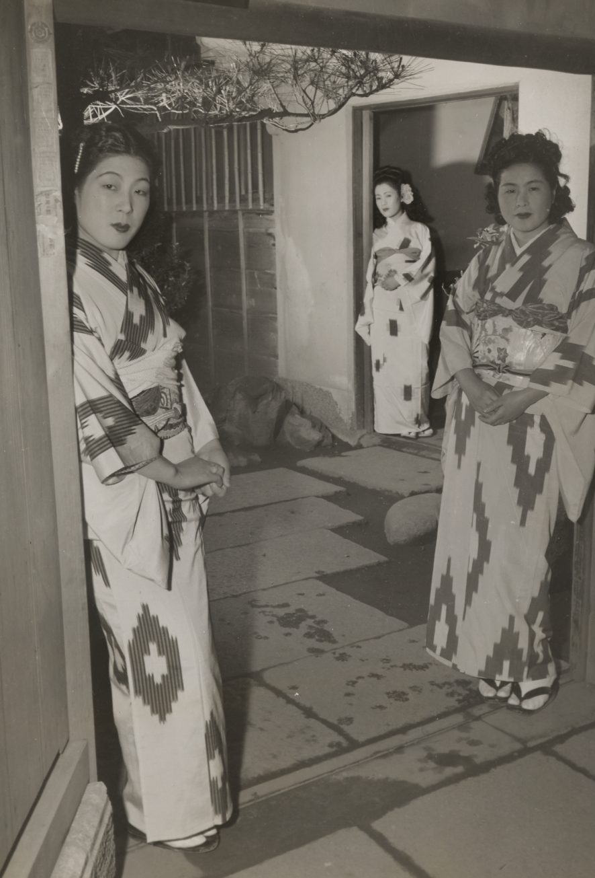
Historický vývoj
V éře Edo gejši symbolizovaly rozkvět městské kultury.
V éře Meiji pomáhaly uchovat japonskou tradici v době silného západního vlivu.
Ve 20. století přišla 2 sv. válka a úpadek, ale po ní došlo k obnovení tradice.
Dnes jsou gejši považovány za živý symbol japonské kultury a elegance.
Uchovávají starobylé umění, tradici čajových domů i estetiku minulosti.

Slide 9
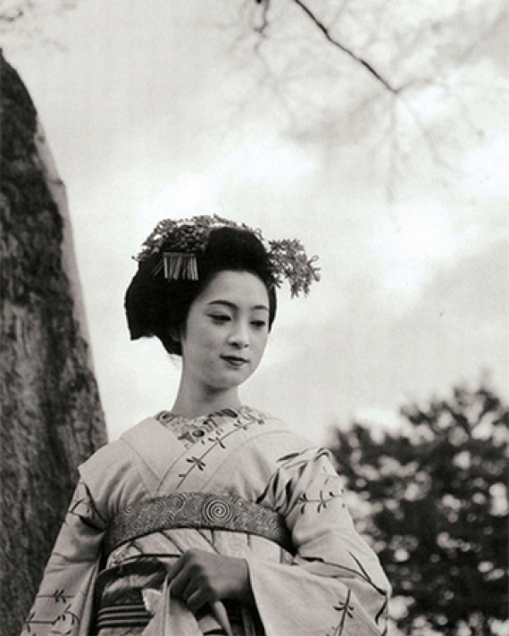
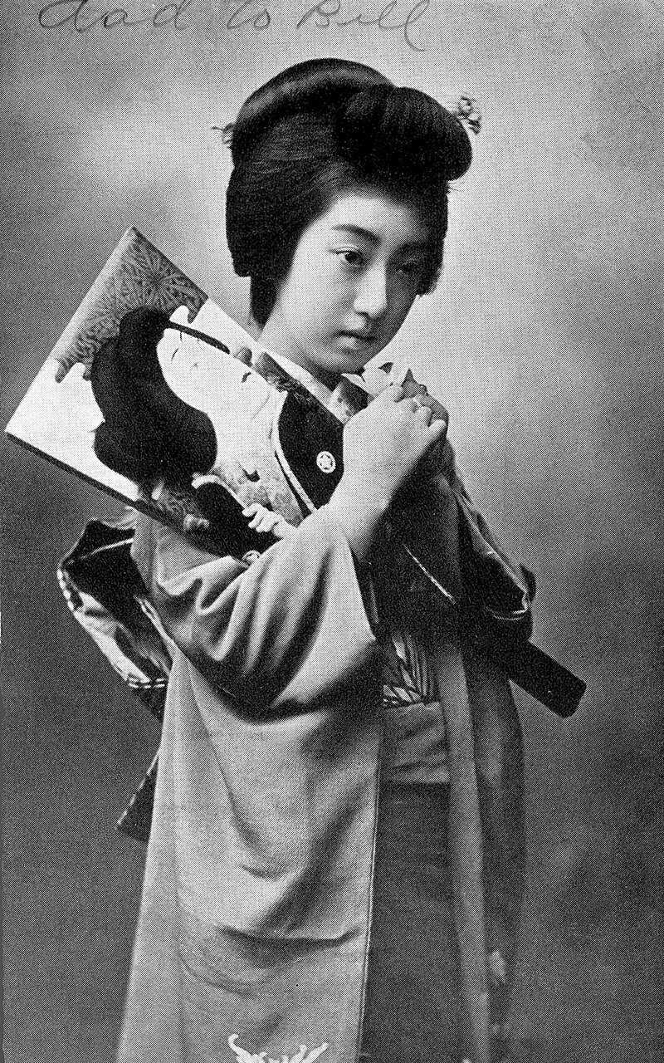
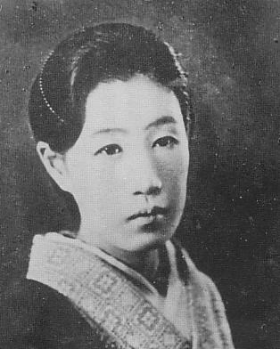
Slavné gejši
Mineko Iwasaki (nar. 1949) – nejznámější moderní gejša z Kjóta, inspirace pro knihu Memoirs of a Geisha.
Chishō Takaoka (1896–1994) – přezdívaná„Nine-Fingered Geisha“, kvůli symbolickém uříznutí malíčku z lásky; později se stala spisovatelkou a buddhistickou mniškou.
Sada Abe (1905–1992) – původně gejša, později nechvalně známá milostným skandálem z roku 1936, při kterém zavraždila svého milence.

Slide 10
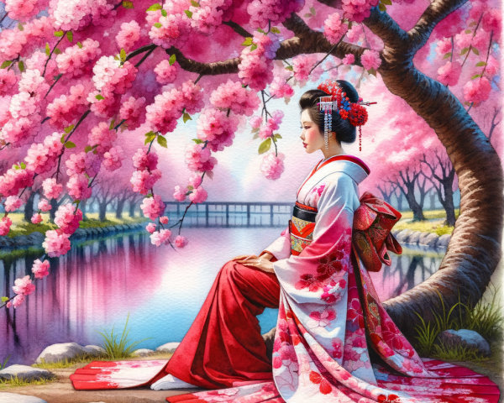
Gejši v dnešním Japonsku

Slide 11
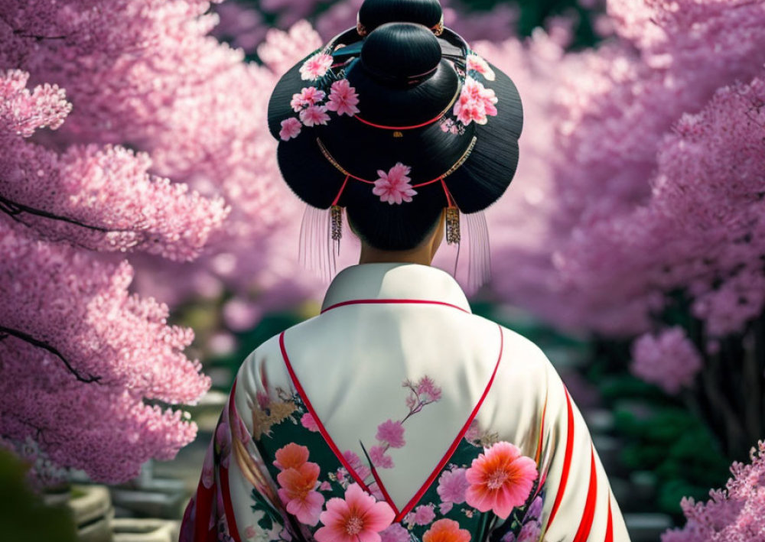
Profesionální umělkyně a společnice působící v tradičních čtvrtích (hanamači), především v čajovnách (očaja). Gejši žijí a fungují v domě gejš (okija) vedeném „matkou“ (okásan) – tento model platí i dnes.
Před sto lety bylo gejš cca 80 tisíc, dnes je jich něco málo přes 1 tisíc.
Největší koncentrace těchto dam je v Asakuse v Tokiu nebo v Gionu v Kjótu. Ceny za služby gejši jsou poměrně vysoké a mohou se pohybovat až v řádech stovek tisíc korun.
V současné době se dívky a mladé ženy stávají geišami pouze z vlastní vůle.

Slide 12
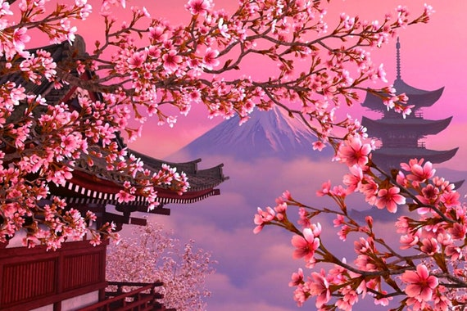
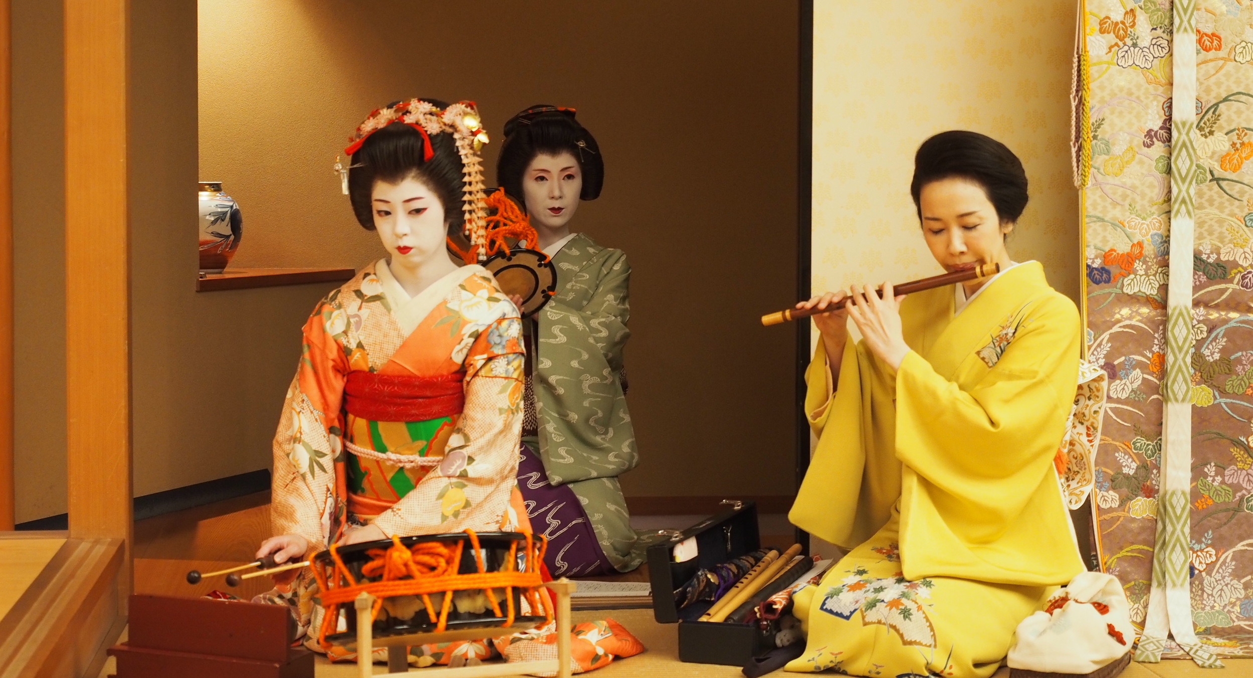
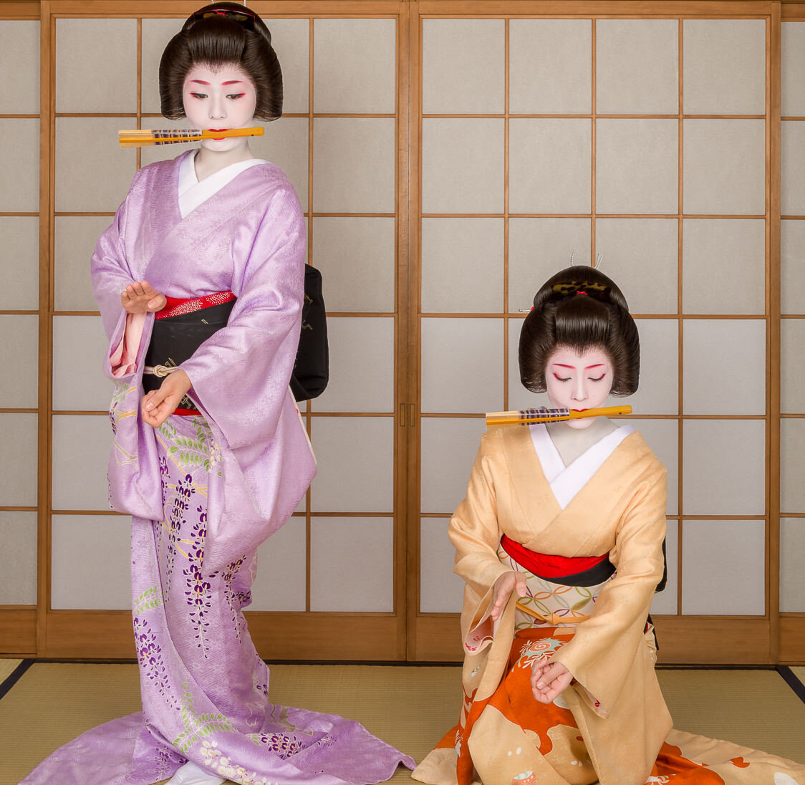
Výcvik Gejš dnes
Jádrem dnešního výcviku je postupné přijímání dívky do života hanamači.
První etapa - šikomi - završeno zkouškou tance
Následuje minarai — doslova „učení se díváním“
Formální přechod k maiko probíhá obřadem san-san-kudo
Završením učednictví je erikae — „výměna límce“.
V porovnání s minulostí už do učení nikoho „neprodávají“ a praktiky jako mizuage jsou dnes nezákoné.

Slide 13
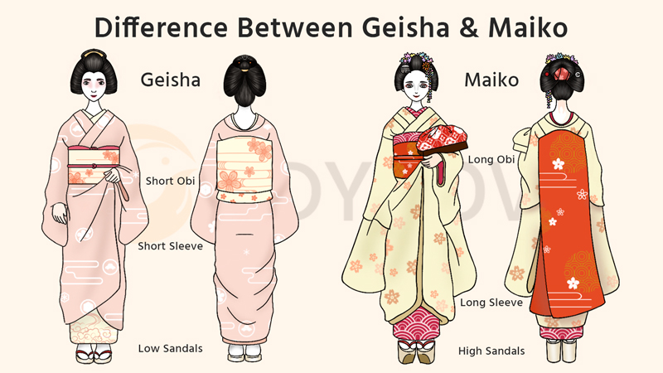
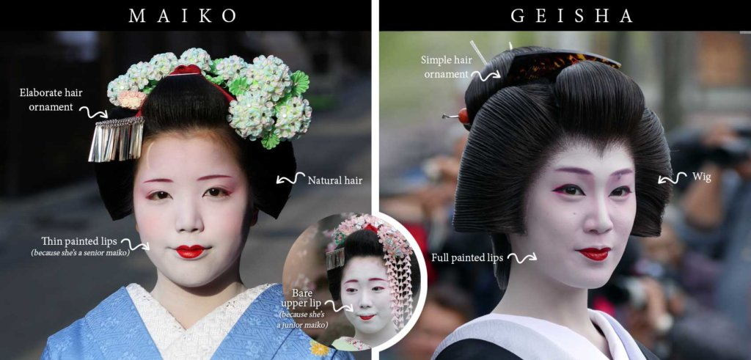
Maiko & Geiko (Gejša)
Nejjednodušší způsob, jak na ulici odlišit maiko (učednici) od geiko (hotové umělkyně), je dívat se na límec, obi, rukávy a obuv. Maiko nosí výraznější, mladistvě působící komplet, geiko naopak střídmý a „dospělý“.
Rozdíly:
Límec (eri/han-eri)
Obi a uzel
Střih kimona a rukávy
Obuv

Slide 14
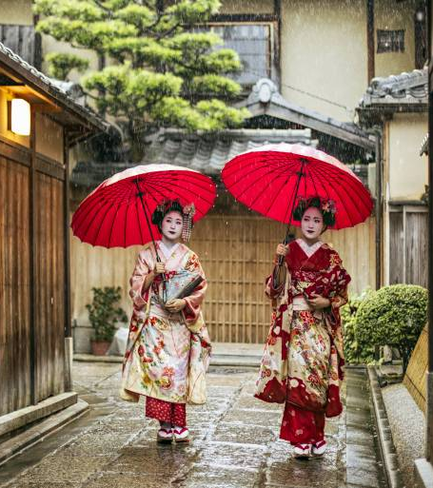
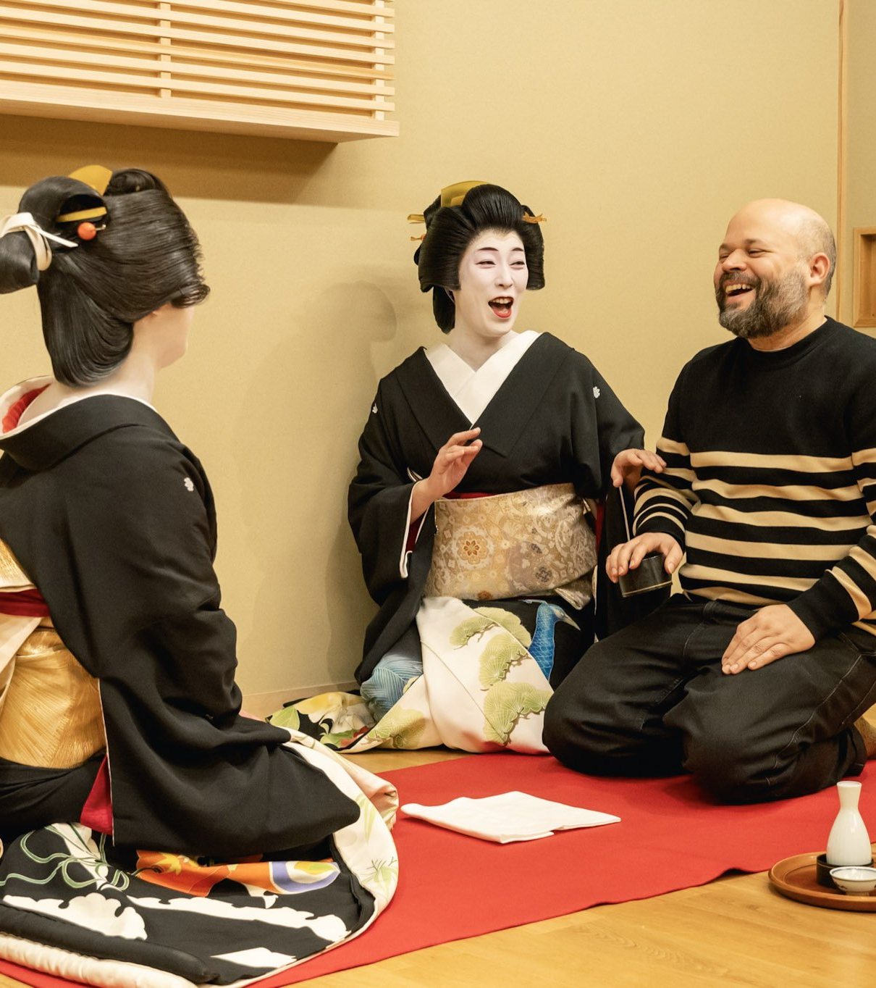
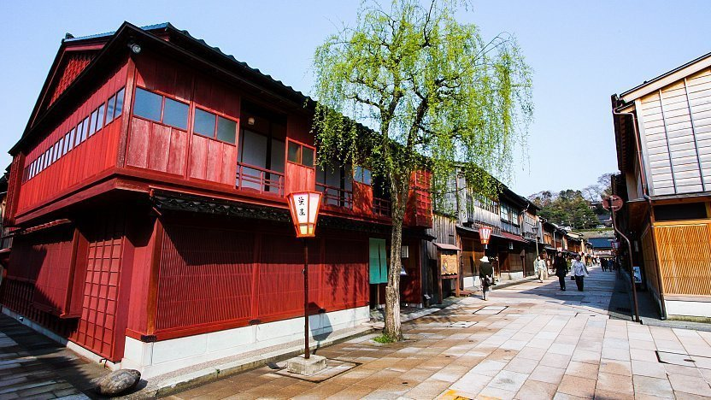
Kde a jak se dnes setkat s gejšou v Japonsku
Nejlepší příležitosti pro setkání s Geisha (či s její učednicí – Maiko) se nabízejí především ve městech s tradičními gejša čtvrtěmi (tzv. hanamachi)
- Ve městě Kyoto — nejznámější čtvrť je Gion Kobu, kde bývají gejši vidět při chůzi večer
- Ve městě Kanazawa — čtvrti jako Higashi Chaya-gai
- V metropoli Tokyo — méně tradiční
Pro setkání s gejšou či maikou se doporučuje rezervace skrze ověřenou agenturu nebo tradiční čajovnu (ochaya)

Slide 15
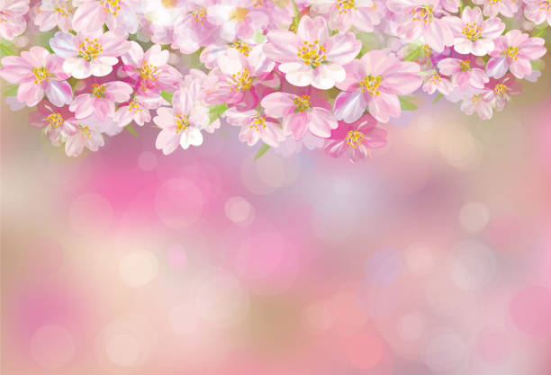
Úroveň zážitku | Co zahrnuje | Počet gejš / umělkyň | Přibližná cena (za večer)
Základní veřejné vystoupení | Tanec, čaj, možnost fotky, skupinová akce | 1 Maiko (učednice) | 700 – 1 800 Kč / osoba
Menší kulturní program | Tanec + krátké povídání + společenské hry | 1 Maiko | 2 000 – 4 000 Kč / osoba
Soukromé setkání (standard) | Tanec, konverzace u stolu, čaj nebo lehké občerstvení | 1 Maiko | 7 000 – 15 000 Kč
Soukromá večeře (vyšší úroveň) | Kompletní zážitek, větší interakce, hraní společenských her | Maiko + Geiko | 14 000 – 30 000 Kč
Soukromý večer s hudbou | Tanec + živý hudební doprovod (šamisen) + konverzace | Maiko + Geiko + hudebnice | 25 000 – 45 000+ Kč
Luxusní večer v tradiční restauraci (ryōtei) | Luxusní večeře, soukromý salon, dlouhý program | 2–3 gejši + hudebnice | 45 000 – 90 000+ Kč
VIP / špičková společenská úroveň | Prestižní čajový dům, vybrané gejši podle jména | 3+ zkušených umělkyň | 90 000 – 180 000+ Kč
Nejvyšší exkluzivita (pro mecenáše, diplomaty apod.) | Individuální výběr gejš, speciální program, delší trvání | 3–6 umělkyň | 180 000 – 450 000 Kč+ / večer
Maiko = mladší učednice (barevné kimono, bohatší účes, tančí)
Geiko / Gejša = zkušenější umělkyně (jemnější styl, konverzace, společenská etiketa)
Hudebnice (Jikata) = gejša specializovaná na hru na shamisen (důležitá při tanečních vystoupeních)

Slide 16
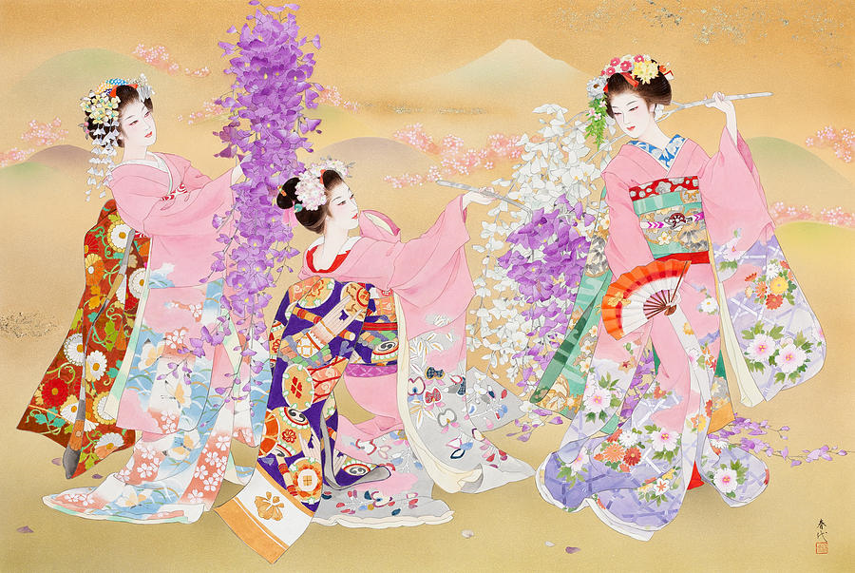
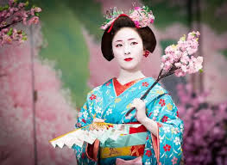
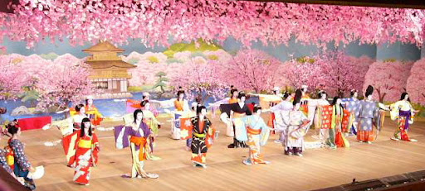
Miyako Odori
Tradiční jarní taneční slavnost gejš a maiko, která se každý rok koná v dubnu v Kjótu.
Představení vzniklo koncem 19. století, aby ukázalo eleganci a umění gejš širší veřejnosti, a dodnes patří k nejvýznamnějším kulturním událostem města.
Během Miyako Odori nosí maiko ve vlasech ozdoby ve tvaru květů sakur a jejich kimona bývají vyšívána motivy třešňových větví, ranní mlhy nebo tekoucí vody.

Slide 17
Zdroje:
Gion Kobu Kaburenjo Theater. Miyako Odori Official Information. Kyoto: Gion Kobu Kaburenjo, 2024. Dostupné z: https://miyako-odori.jp [cit. 29. 10. 2025].
Kyoto City Tourism Association. Official Kyoto Travel Guide – Geiko and Maiko Culture. Kyoto: Kyoto Tourism Council, 2024. Dostupné z: https://kyoto.travel/en [cit. 29. 10. 2025].
Dalby, Liza. Geisha. Berkeley: University of California Press, 2008. ISBN 978-0520257892.
Goldstein-Gidoni, Ofra. Packaged Japaneseness: Weddings, Business and Brides. Honolulu: University of Hawai‘i Press, 2010.
Downer, Lesley. Geisha: The Secret History of a Vanishing World. London: Headline Book Publishing, 2001. ISBN 978-0747270731.
Fulford, J. Kyoto Geisha: How to See Geisha in Kyoto. InsideKyoto.com, 2024. Dostupné z: https://www.insidekyoto.com/kyoto-geisha [cit. 29. 10. 2025].
Kyoto Ponto-chō Kabukai Association. Kamogawa Odori Official Leaflet. Kyoto, 2023. Dostupné z: https://pontocho.or.jp/ [cit. 29. 10. 2025].

